Slide 1
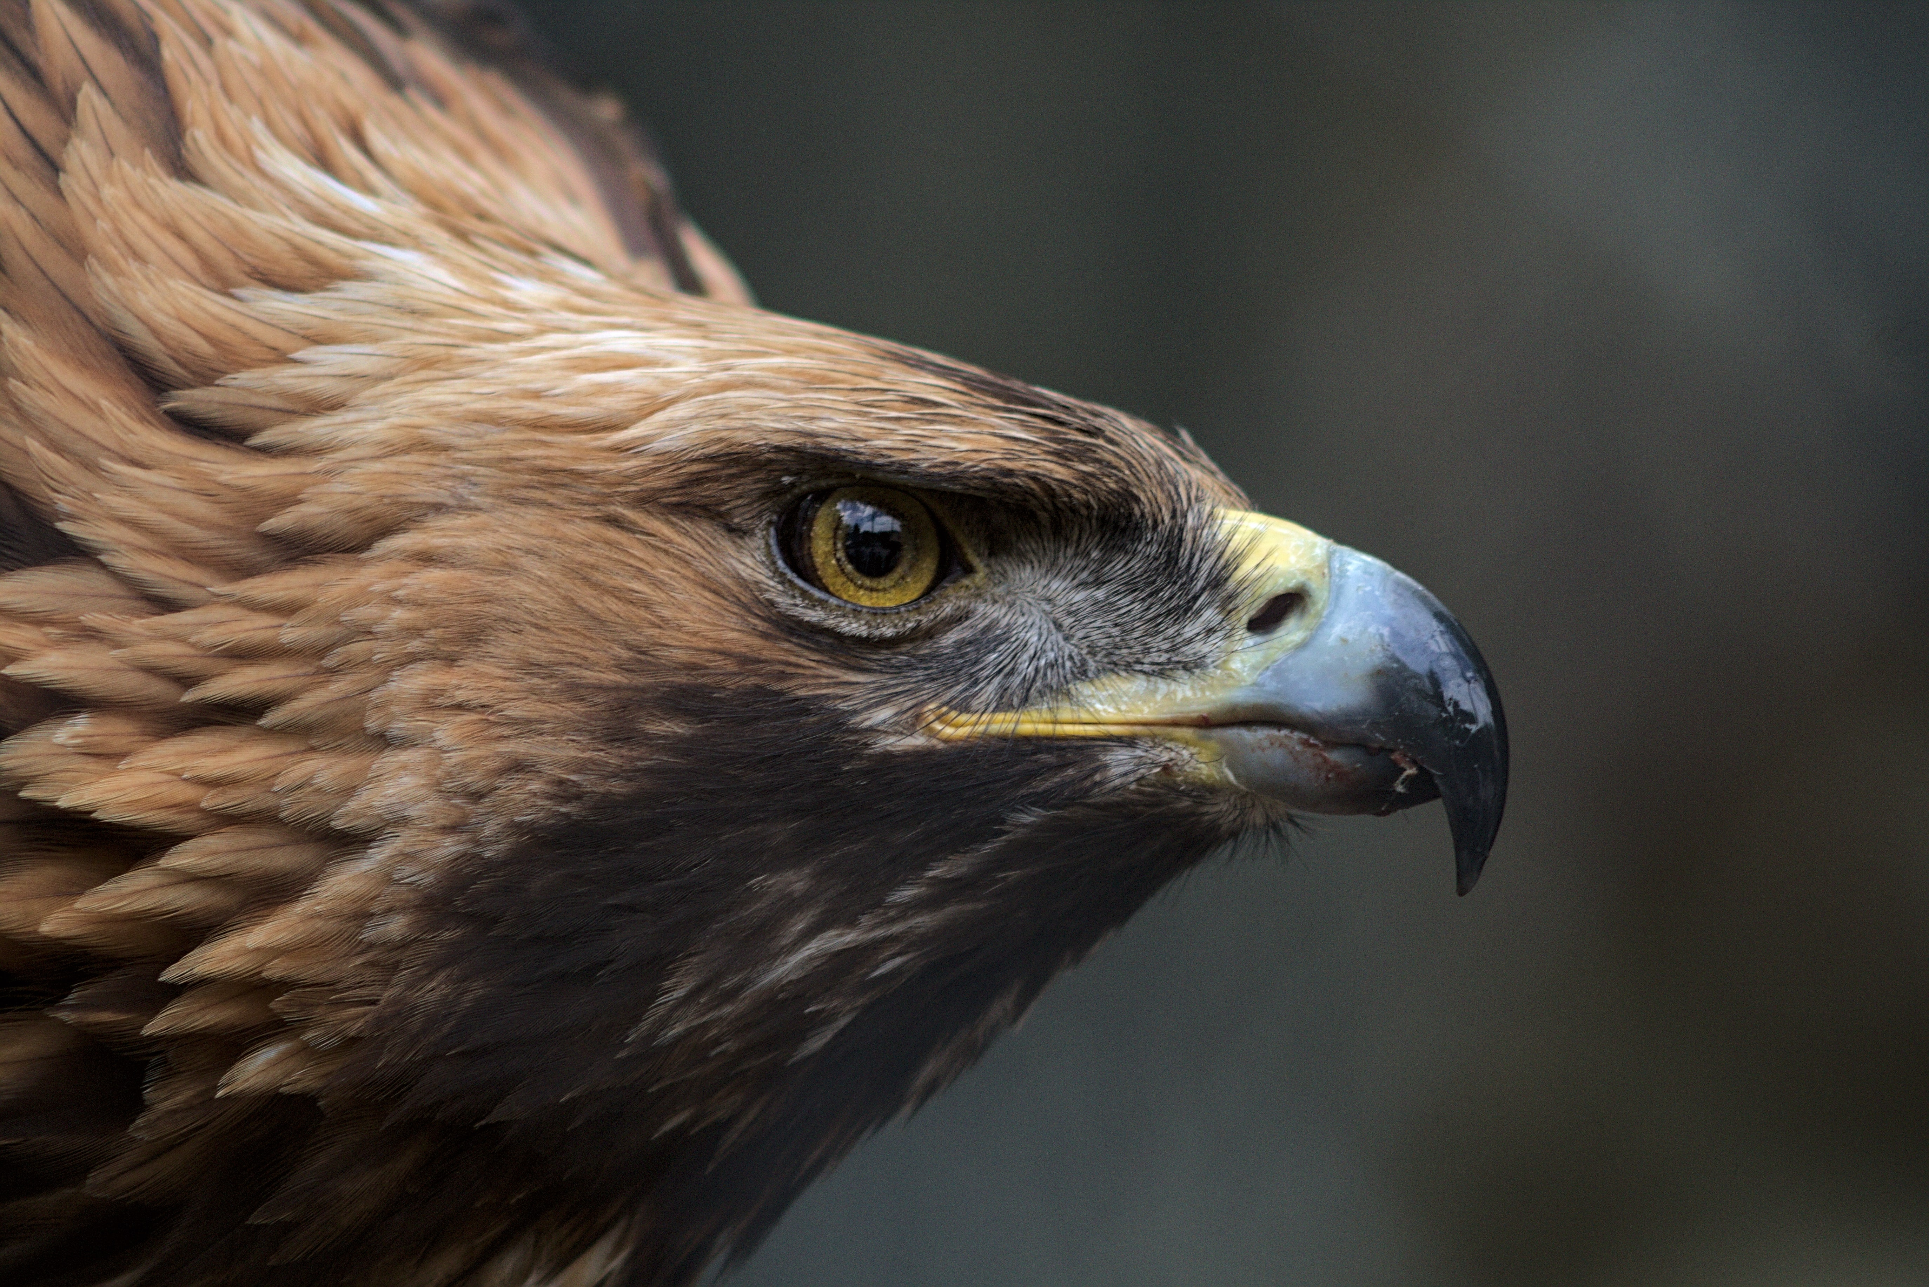
EAGLE eVOLUTION シミュレーターゲーム
横浜システム工学院専門学校 (IG22)
Notes:
皆さん、こんにちは。横浜システム工学院専門学校 のIG22 クラスの FALCON チ－ムです。本日 私たちの作ったゲームにすいて発表します。よろしくお願いいたします。

Slide 2



ウカイ
モハマド
イサノフ

Slide 3
作品：シミュレーターゲーム
EAGLEはシミュレーターゲームです。3D画像で EAGLE（鷲わし）キャラクター森の中で動かして他の動物と
戦って生きている。敵 と戦ってEAGLE（わし）が レベル アップする。
開発環境：UNITY HUB(2018,2019)

Slide 4
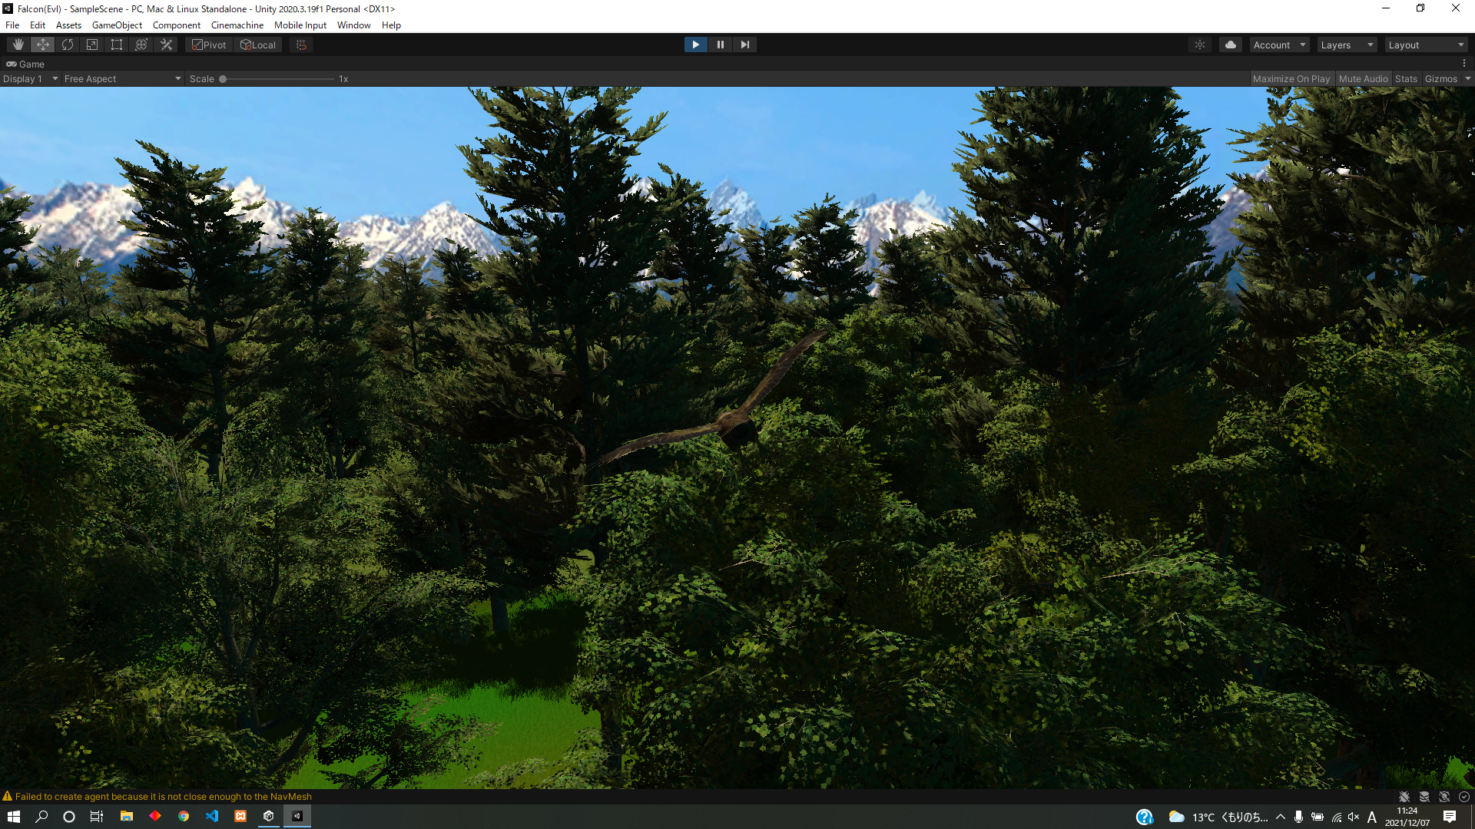
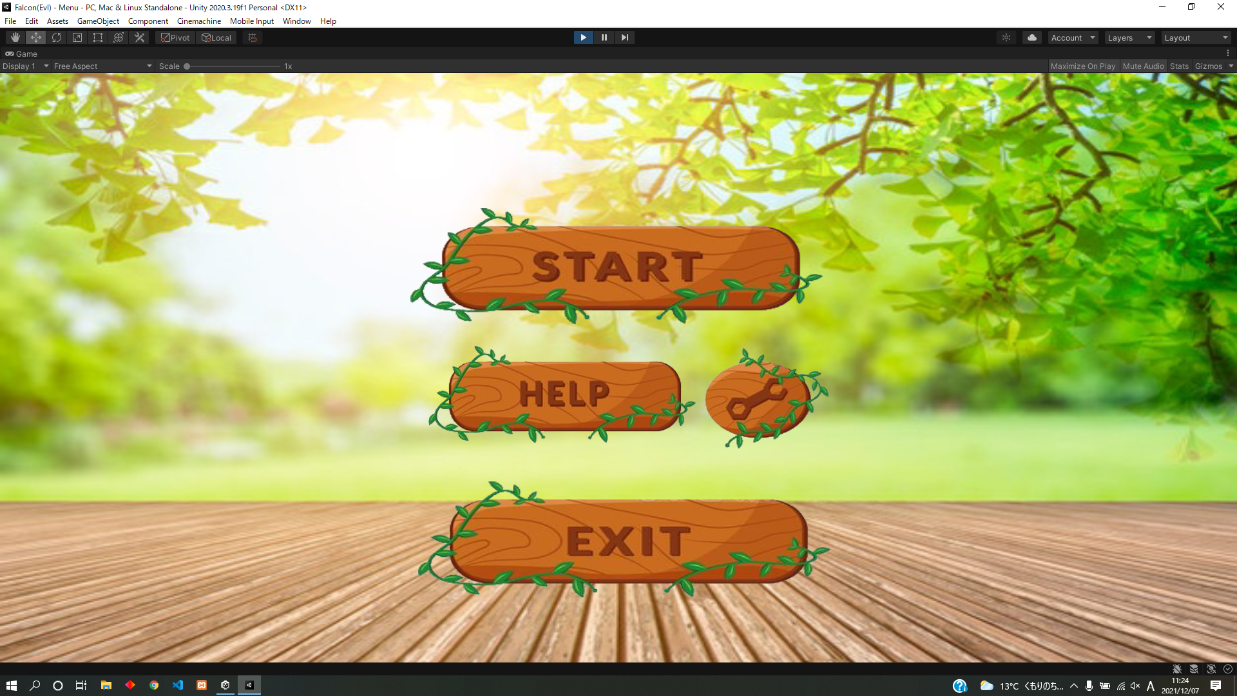
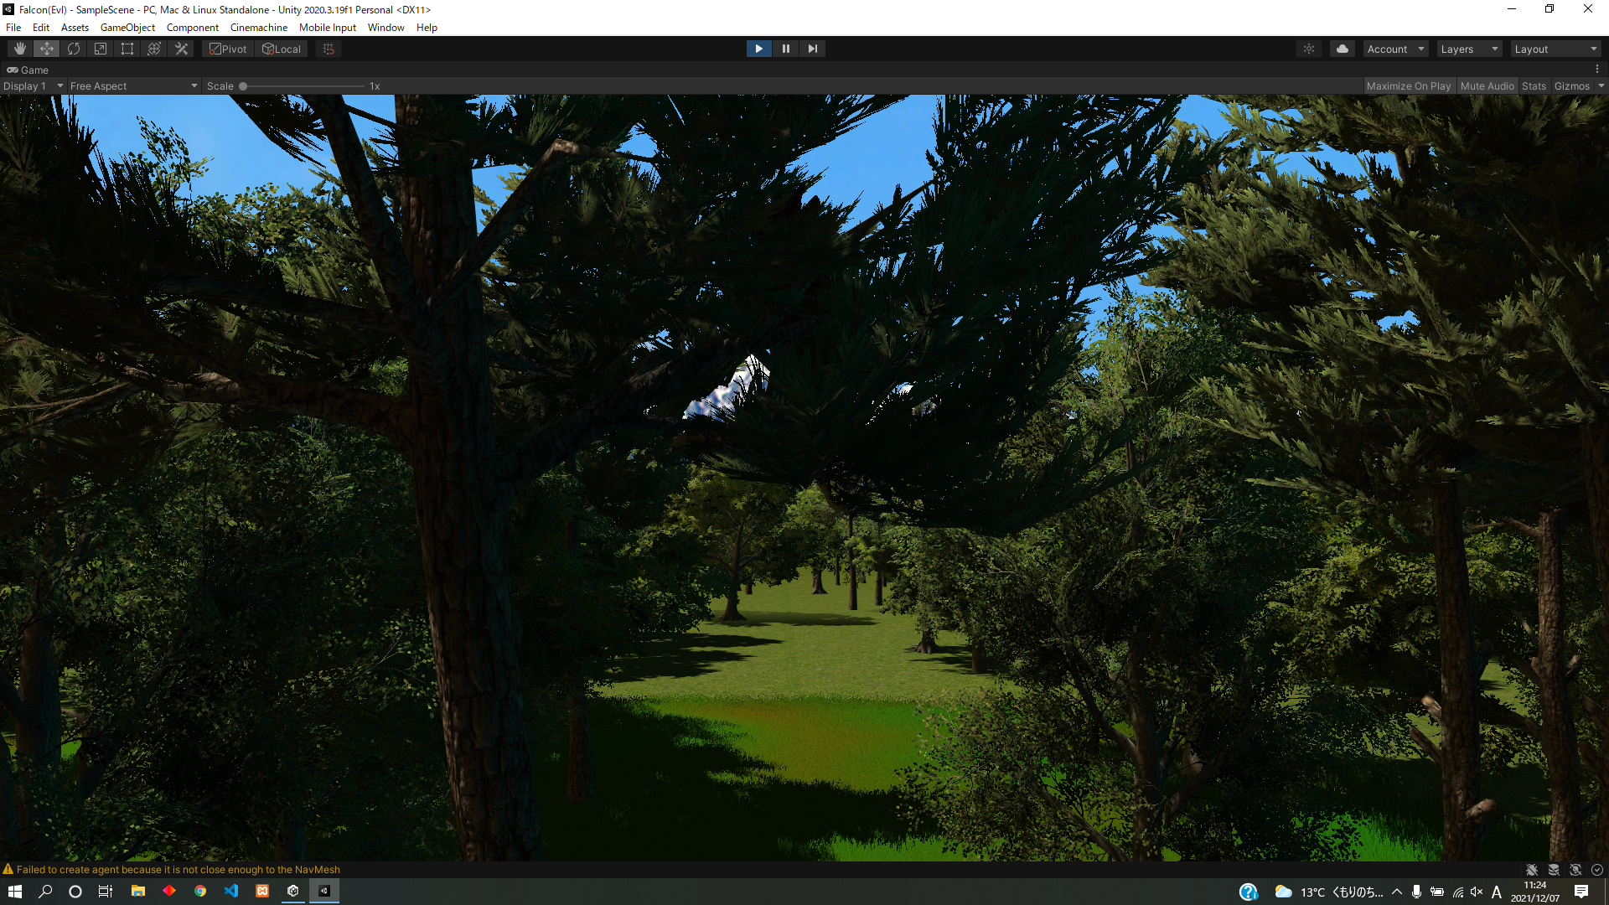
画面イメージ：

Slide 5
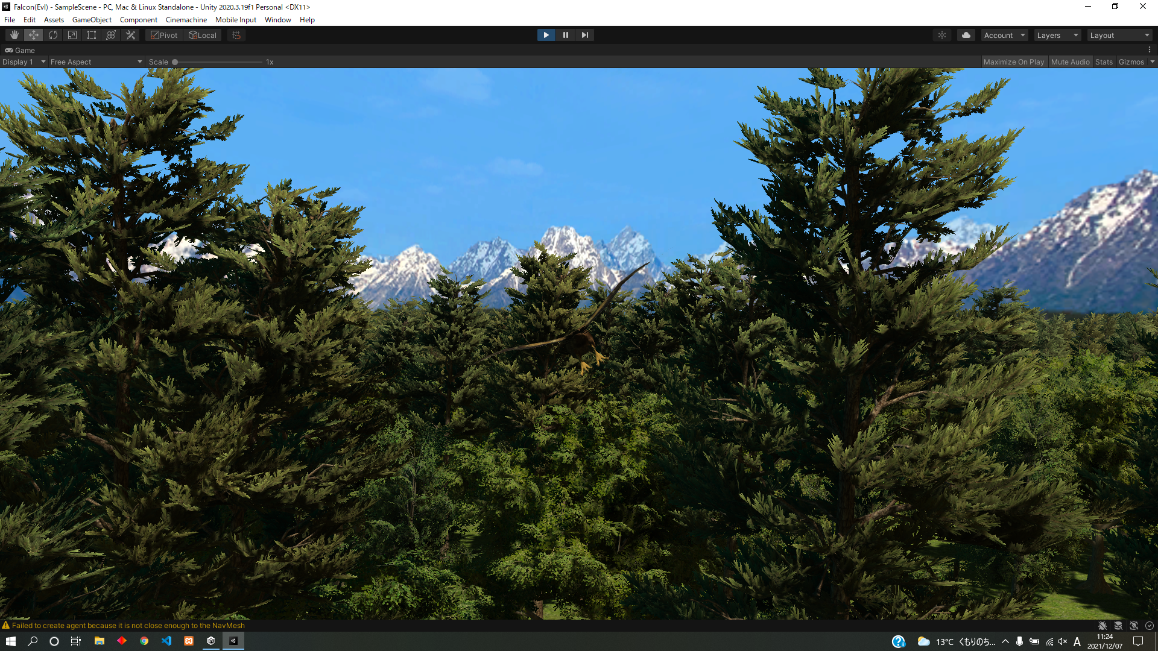
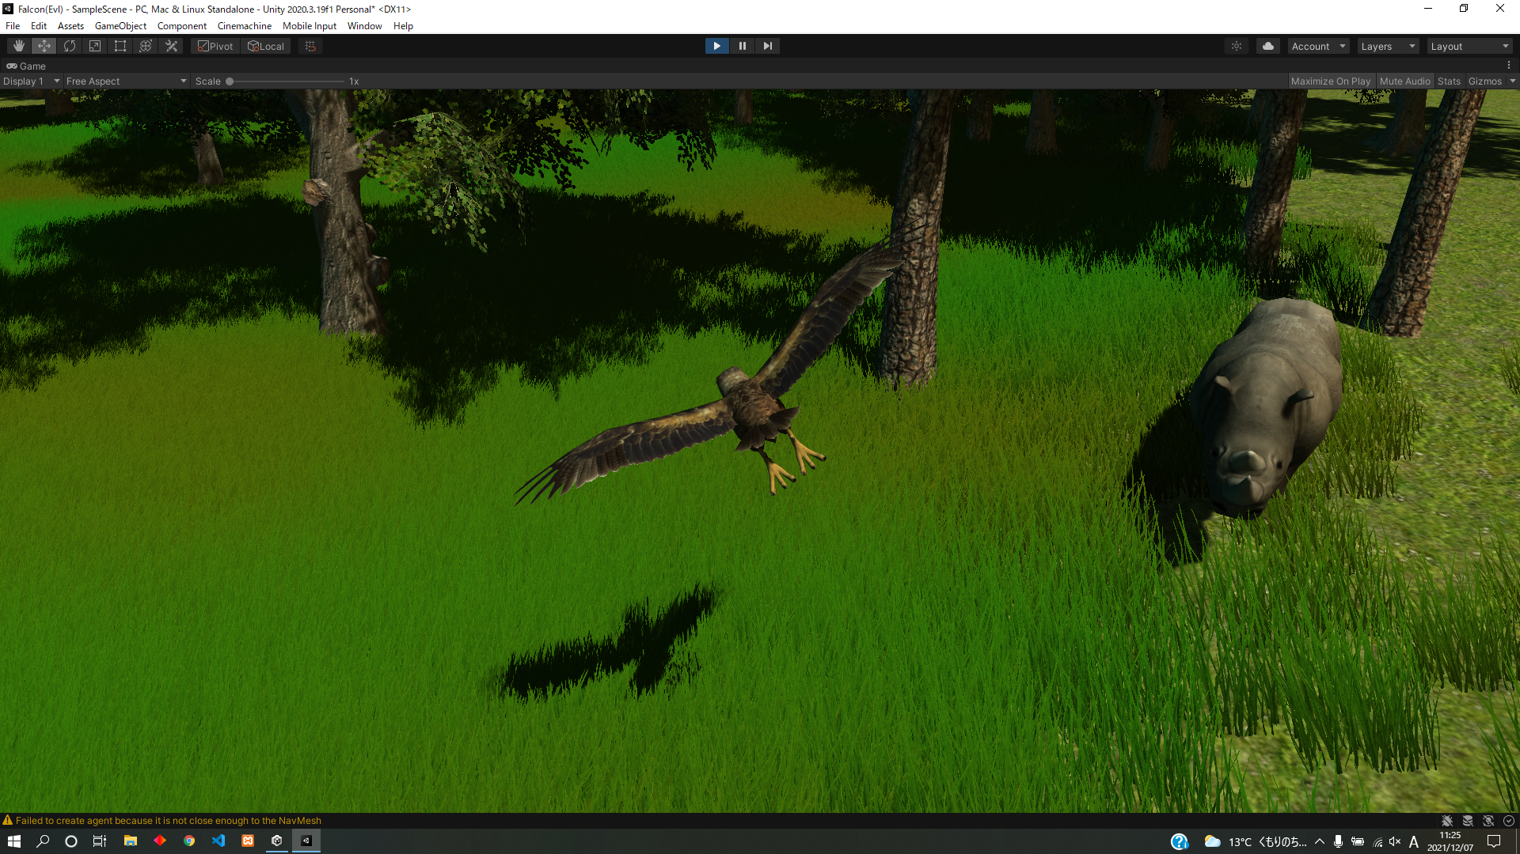
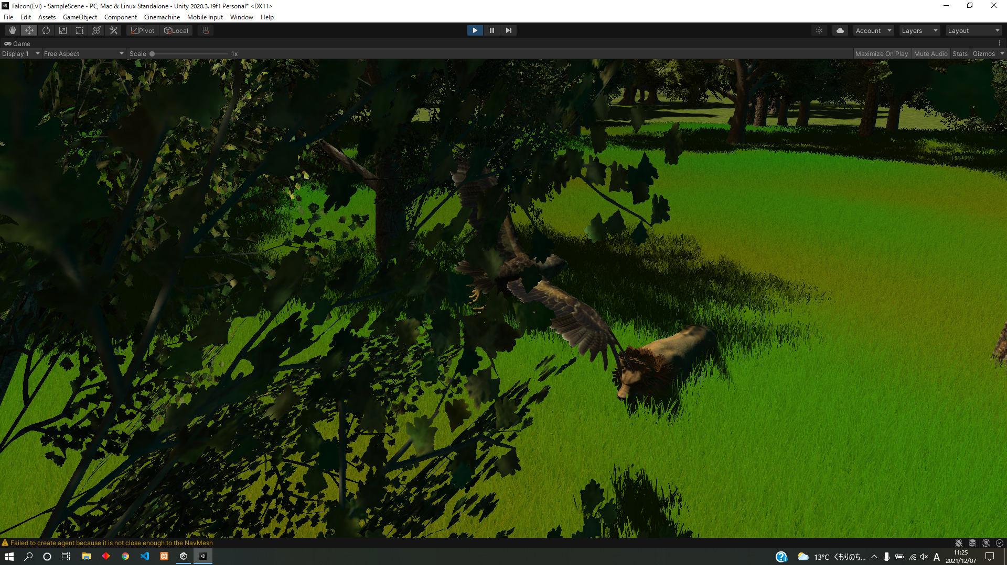

Slide 6
今までやったところ
1.マップ終了、 2.地図上に図面も終了、 3.動物何種類できました、 4.動物戦う、わしも戦う 5.風を加え、風の強さを調整、

Slide 7
今度の予定
1.わしの 設定
2.戦って間わしＨＰなくなる
3.動物の鳴き声

